Slide 1
판교 어드바이저
KOSTA 109 TEAM 4
TEAM 4
박구연 윤이나
김대국 정선환 최준호

Slide 2

1
기 획 의 도
2
3
판교 Advisor ?
1. 판교 테크노밸리의 식당, 카페 등을 이용하는 사람들을 위한 홈페이지 제작
2. 테크노밸리 내 음식점의 정보와 실제로 방문한 고객의 방문 후기 부족으로
2. 일부 음식점의 방문자 수가 저조하다고 판단
3. 음식점의 정보, 후기, 주문, 기타 정보(이벤트, Wi-Fi 유무 등)를 제공하여
3. 실생활에 도움이 되는 홈페이지 제작이 목표
4
5
6

Slide 3





1
2
개 발 환 경
3
4
5
6

Slide 4




1
2
개 발 환 경
3
4
5
6

Slide 5
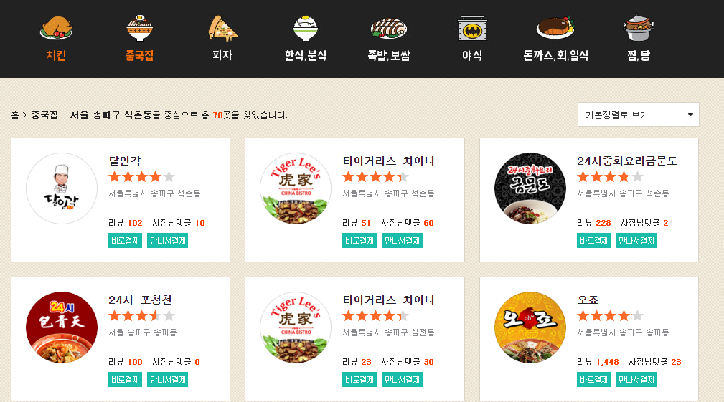
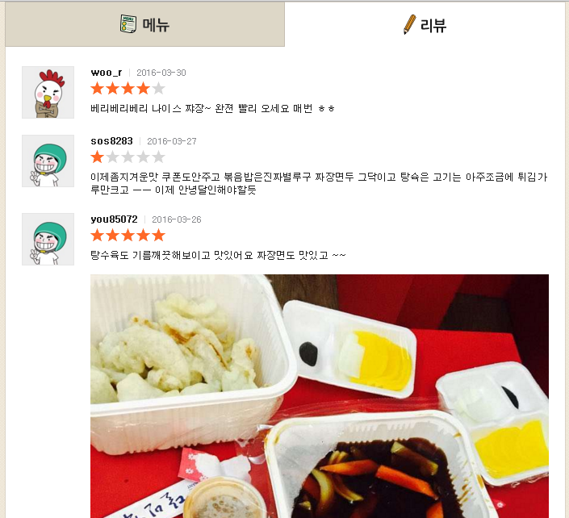
1
배달의
민족
2
3
벤 치 마 킹
4
5
6

Slide 6
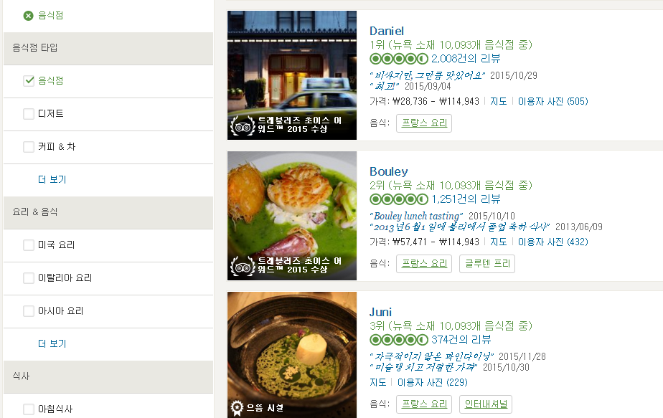
Trip Advisor
1
2
3
벤 치 마 킹
4
5
6

Slide 7
1
2
3
4
진 행 상 황
5
6
50%
5%
기능 구현
CSS

Slide 8
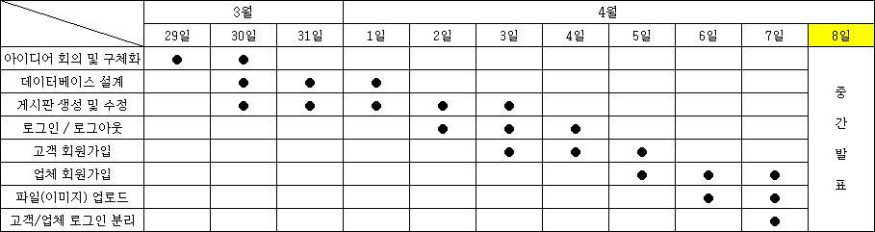
1
2
3
4
진 행 상 황
5
6

Slide 9
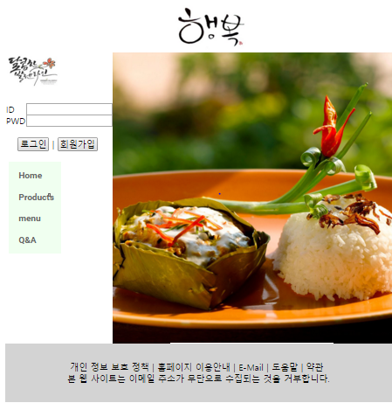
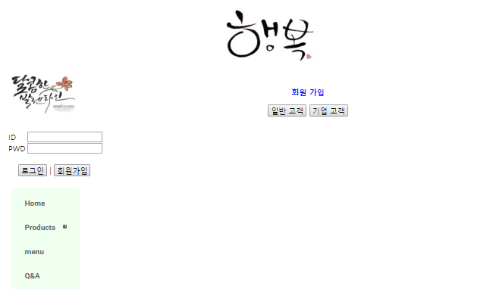
1
2
3
4
진 행 상 황
5
6

Slide 10
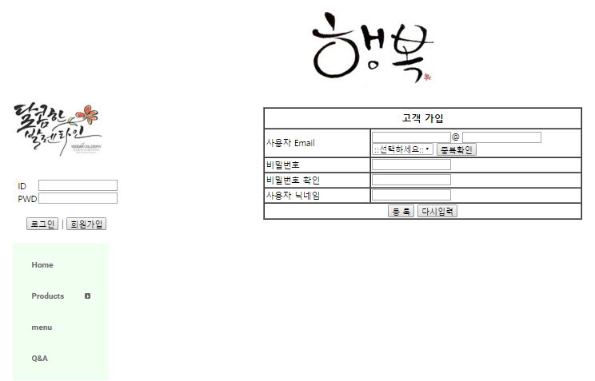
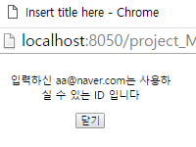
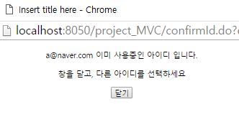
1
2
3
4
5
6

Slide 11
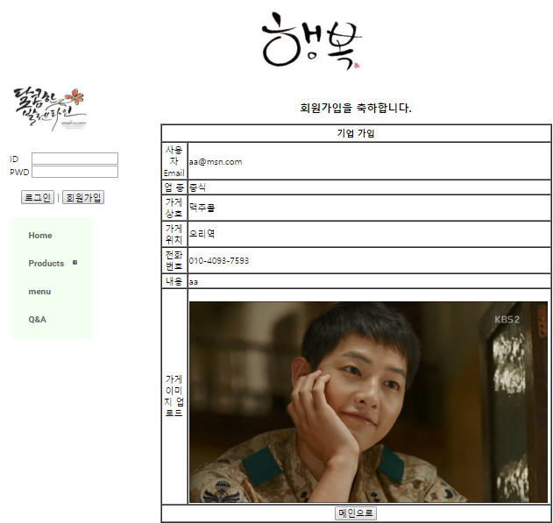
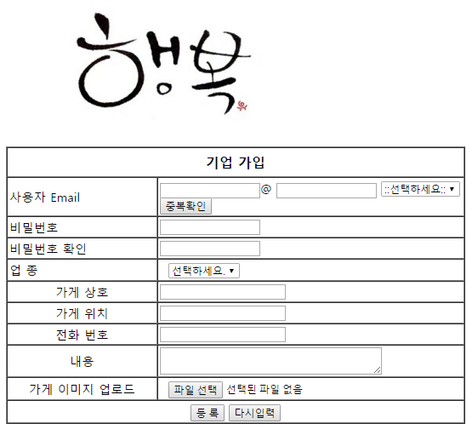
1
2
3
4
5
6

Slide 12
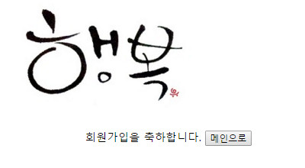
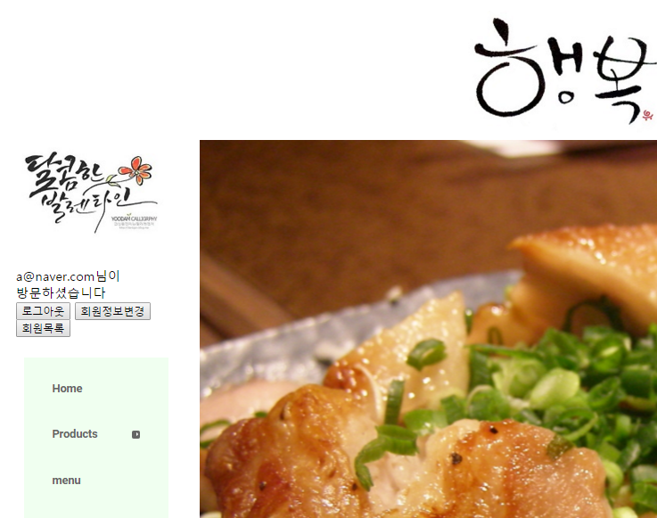
1
2
3
4
5
6
http://221.141.152.71:8888/project_MVC/main.do

Slide 13
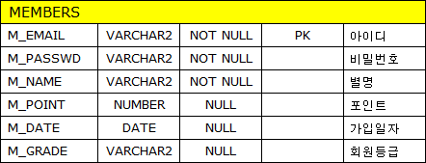
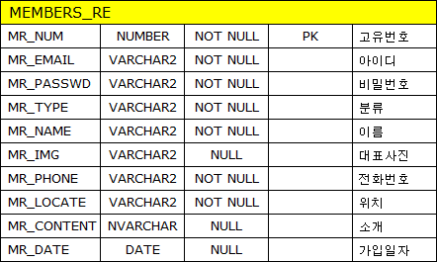
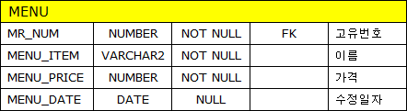
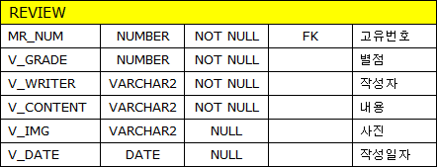
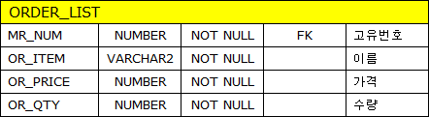
1
2
3
4
5
D B 테 이 블
6

Slide 14
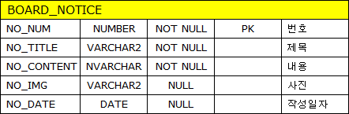
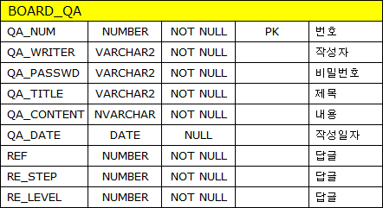
1
2
3
4
5
D B 테 이 블
6

Slide 15
1
2
CSS
업체 상세 페이지 생성
: 해당 업체의 소개(위치, 전화번호 등), 메뉴, 후기 작성, 주문 등
리뷰에 작성된 별점을 바탕으로 BEST 업체 선정
회원이 주문한 내용을 해당 업체에게 email로 전송
아이디(이메일), 비밀번호 찾기
NO SHOW 방지를 위한 포인트 제도 도입
: 후기 작성, 이벤트 참여 등을 통해 포인트 적립
: 업체에 주문 이메일을 전송할 때 포인트 차감
3
4
5
6
추 후 보 완 점

Slide 16


